Slide 1


Анализ результатов ВПР - 2025
по биологии среди обучающихся 5-8 классов Отрадненского управления образования
Миткина Е. Л.,
учитель биологии ГБОУ СОШ «ОЦ»
с. Кротовка

Slide 2




Нормативное регулирование и контекст ВПР по биологии
ВПР проводится в рамках федерального контроля качества образования согласно приказам Минпросвещения РФ №287 (2021) и №370 (2023). Работа состоит из двух частей, изучающих знания и навыки по биологии.
2

Slide 3



Структура и содержание ВПР по биологии в 5 классе
ВПР включает 19 заданий, разделённых на две части, проверяющих теоретические знания и умения применять биологию на практике.
Формы ответов варьируются от кратких до развернутых, охватывая темы живой природы и биологических процессов.
Задания направлены на формирование системных знаний и навыков работы с биологической информацией и терминологией.
3

Slide 4


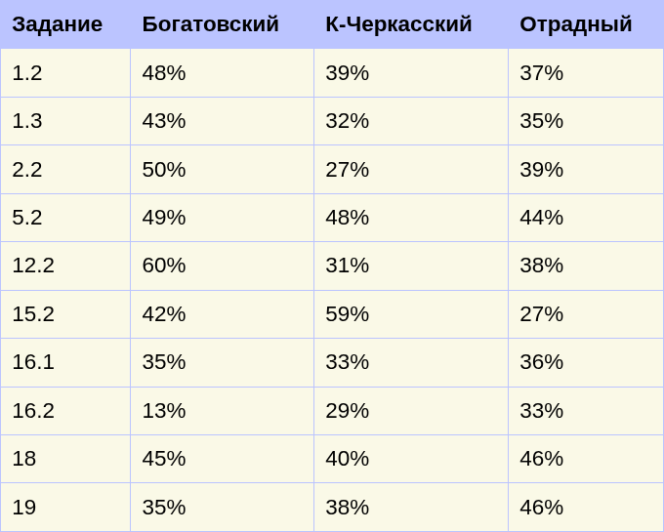
Распределение выполнения заданий ВПР по биологии в 5 классе по районам
Задания с низким процентом выполнения( менее 50%) указывают на проблемные темы, требующие дополнительного обучения и практики.
Отчет Отрадненского управления образования Самарской области, 2025
4

Slide 5


Анализ заданий, вызвавших наибольшие затруднения у учеников 5 класса
Умения, проверяемые в проблемных заданиях
Задания 1.2, 1.3, 2.2 и другие проверяют умения характеризовать живую природу, биологические процессы, работать с микроскопом и применять биологическую терминологию.
Рекомендации по улучшению результатов
Рекомендуется уделять больше внимания практическим занятиям, работе с лабораторным оборудованием и систематическому повторению ключевых тем.
5

Slide 6

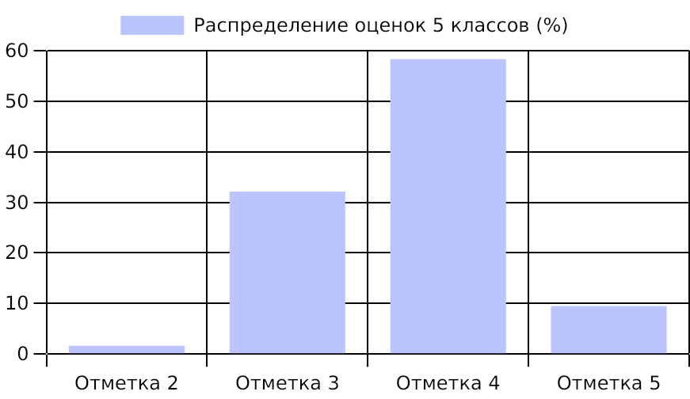
Распределение отметок учащихся 5 класса в Богатовском районе
Основная часть учеников получила отметки 3 и 4, процент двоек минимален.
Успеваемость преимущественно средняя и выше средней, но требуется работа со слабоуспевающими учениками.
Отрадненское управление образования, 2025
6

Slide 7

77%
учеников подтвердили свои оценки по результатам ВПР в большинстве районов.
Аналитический отчет Отрадненского управления образования, 2025
Высокий процент подтверждения итоговых оценок свидетельствует об объективности процесса оценивания.
7

Slide 8

Структура и требования ВПР по биологии для 6 класса
Проверочная работа состоит из двух частей по 8 заданий каждая, включающих краткие и развёрнутые ответы.
Задания охватывают строение растений, процессы жизнедеятельности и методы биологических исследований.
Особое внимание уделяется классификации растений и анализу функциональных связей в организме.
Работа направлена на развитие практических навыков, включая наблюдения и лабораторные опыты.
8

Slide 9
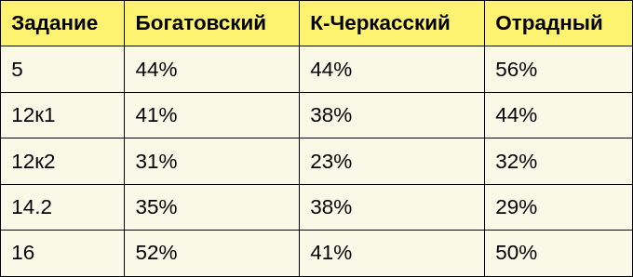
Процент выполнения заданий ВПР 6 класса по районам
Сравнительный анализ выполнения заданий в Богатовском, Кинель-Черкасском районах и г.о Отрадный с выделением заданий ниже 50%
Наблюдаются низкие показатели по описанию растений и работе с микроскопом, что требует корректировок в учебном процессе.
Отчет Отрадненского управления образования Самарской области, 2025
9

Slide 10



Основные трудности и рекомендации по ВПР 6 класс
Ученики испытывают сложности с описанием растений и применением микроскопа в практикумах.
Рекомендуется усилить индивидуальную работу и ввести систематическое повторение проблемных тем для закрепления знаний.
Необходимо скорректировать контрольные мероприятия, чтобы своевременно выявлять и устранять пробелы в знаниях.
10

Slide 11
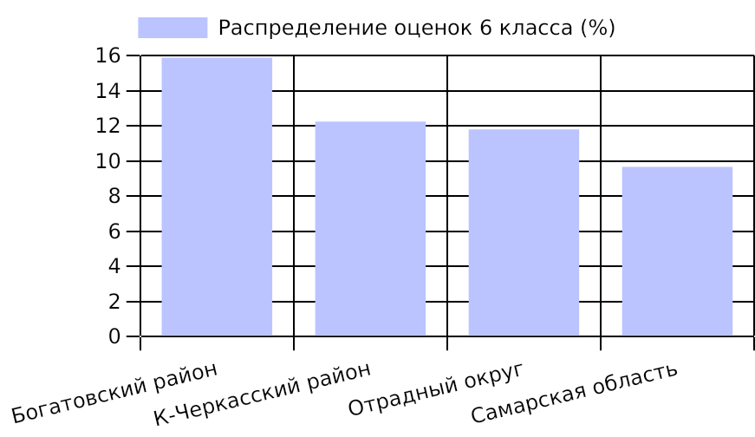
Статистика распределения оценок 6 класс в районах Самарской области
Распределение оценок показывает доминирование троек и четверок, снижение доли пятерок по сравнению с регионом в целом.
Высокая доля подтверждения отметок свидетельствует о достоверности оценивания и устойчивости уровня успеваемости.
Отрадненское управление образования, ВПР 2024-2025 г.
11

Slide 12


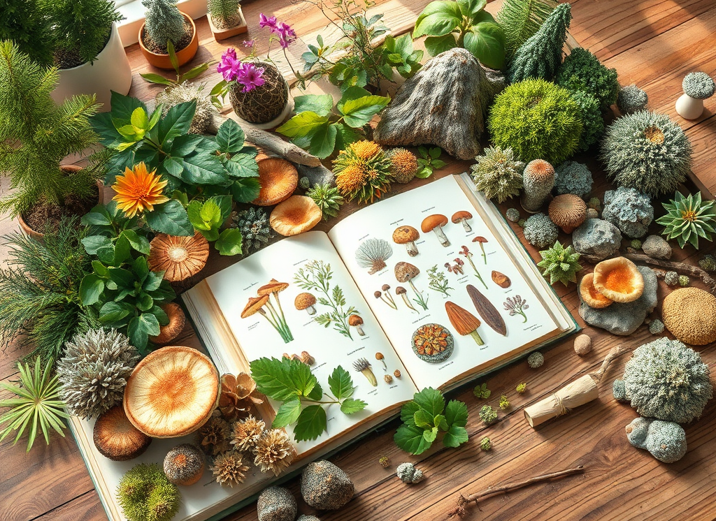
Анализ ВПР по биологии 7 класс: задачи и результаты
Проверочная работа 7 класса включает 19 заданий, охватывающих систематику растений и роль биологических объектов в природе и повседневной жизни.
Задания направлены на применение знаний в практических ситуациях и формирование умения распознавать и классифицировать растительные и грибные организмы.
12

Slide 13
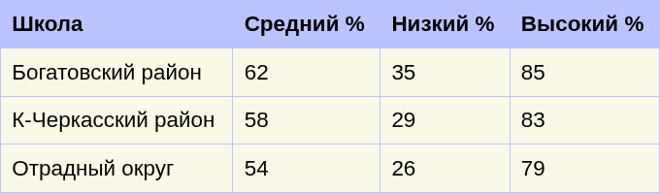
Процент выполнения заданий 7 класса по местным школам
Сводные данные по выполнению заданий в школах Богатовского и К-Черкасского районов, а также г.о. Отрадный выявляют успешные и проблемные области.
Наиболее сложными оказались задания, связанные с классификацией и характеристикой растений и грибов, где наблюдается значительный разброс результатов.
Аналитические данные ВПР, 2024-2025
13

Slide 14




Ключевые затруднения учащихся 7 класса
Задания на классификацию растений и грибов вызывают трудности в точном определении систематических групп и особенностей их структуры.
Умение выявлять признаки приспособленности организмов к среде требует дополнительной проработки с использованием наглядных материалов.
Распознавание живых и гербарных образцов учащимися выполнено недостаточно, что отражает низкий уровень практических навыков.
Критический анализ биологических объектов нуждается в усилении через развитие умений обоснованно аргументировать и сравнивать признаки растений и грибов.
14

Slide 15
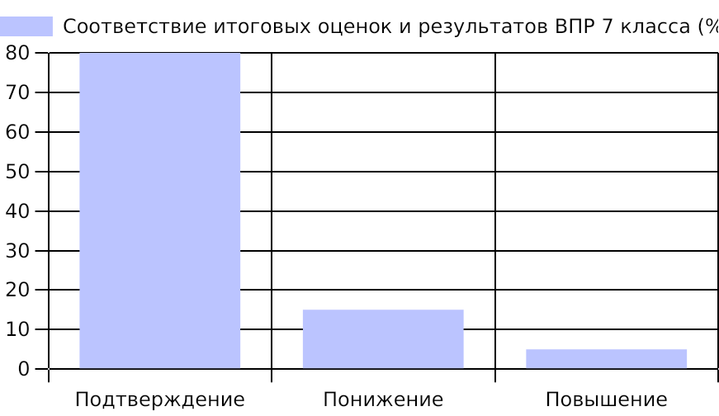
Сравнение итоговых отметок и результатов ВПР 7 класса
Большинство учащихся удерживают свои оценки, повышение встречается реже, что указывает на объективность контроля.
Данные свидетельствуют о стабильности оценивания и требуют сохранения мер по поддержанию объективности.
Отрадненское управление образования, ВПР 2024-2025
15

Slide 16
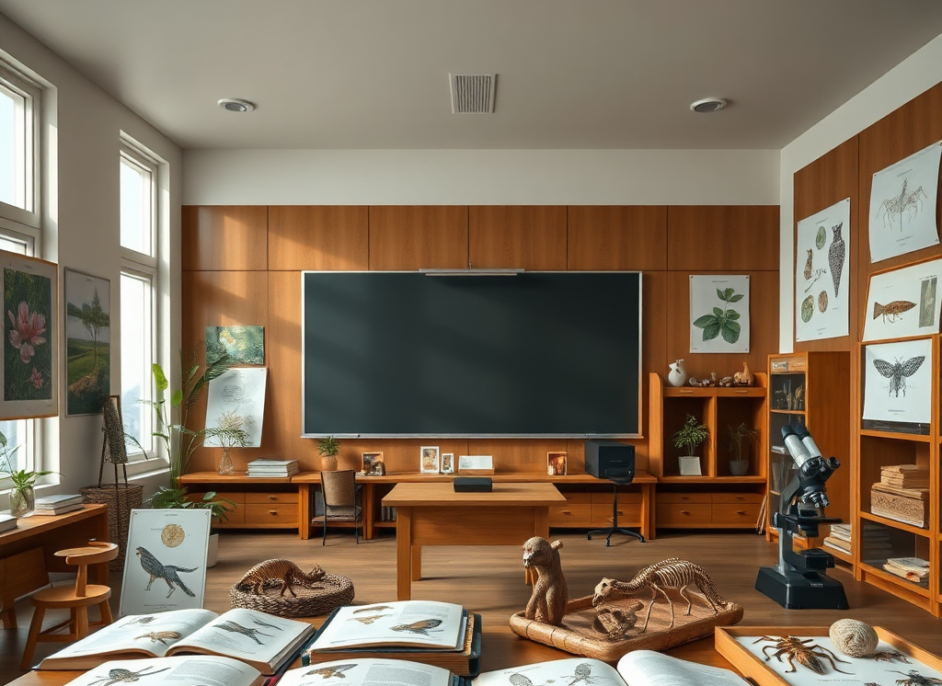
Особенности ВПР биологии в 8 классе
Проверочная работа в 8 классе включает 17 заданий, которые углубленно изучают зоологию, классификацию животных и их экологическую роль.
Задания комбинируют краткие и развернутые ответы, стимулируя умение анализировать, описывать и систематизировать биологические знания.
16

Slide 17
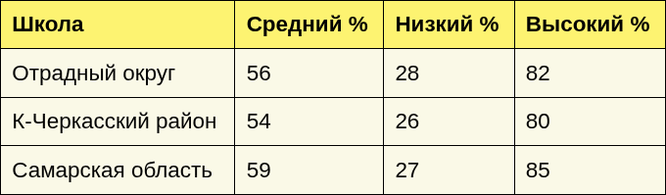
Процент выполнения заданий ВПР 8 класс по школам округа
Результаты по школам Отрадного, К-Черкасского района и Самарской области показывают различия в успеваемости и проблемные места.
Задачи на анализ экологических связей и описания животных вызывают наибольшие трудности, требующие учебной поддержки.
Аналитические материалы ВПР, 2024-2025
17

Slide 18





Основные проблемные задания и рекомендации для 8 класса
Трудности связаны с классификацией животных и описанием их жизнедеятельности, что указывает на недостаточную систематизацию знаний.
Необходимо усилить практическую работу и формирование навыков аргументированного устного и письменного ответа.
Рекомендуется регулярное обновление методических подходов и использование дифференцированных заданий для преодоления пробелов.
18

Slide 19
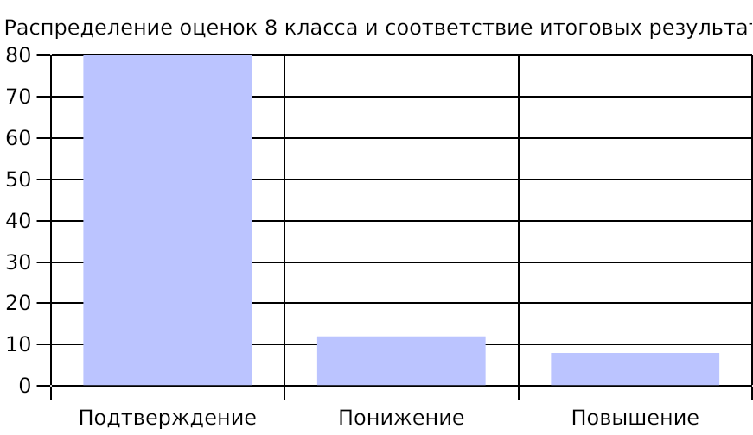
Распределение оценок учащихся 8 класса и соответствие итоговых результатов
Подтверждение оценок доминирует, однако отмечается значительное число учащихся, изменивших уровень успеваемости.
Наблюдается высокая объективность оценки результатов ВПР с тенденцией к стабильности учебных достижений.
Отрадненское управление образования, ВПР 2024-2025
19

Slide 20

Обобщение результатов ВПР и перспективы развития
Результаты ВПР подтверждают объективность оценивания. Выделены проблемные темы, требующие индивидуального изучения и систематического мониторинга для повышения качества образования.

